Slide 1
Промышленное машинное обучение на Spark
Лекция 8: Обработка потоковых данных.
Spark Streaming
Толоконов Илья

Slide 2
08. Обработка потоковых данных. Structured Streaming и интеграция с spark.ml.
План:
Потоковые данные, где их искать.
Сценарии отказа. Обработка сценариев потери
Лямбда-архитектура.
Spark Streaming & DStream. Structured Streaming.
Интеграция с spark.ml.

Slide 3
Потоковые данные где их искать.

Slide 4
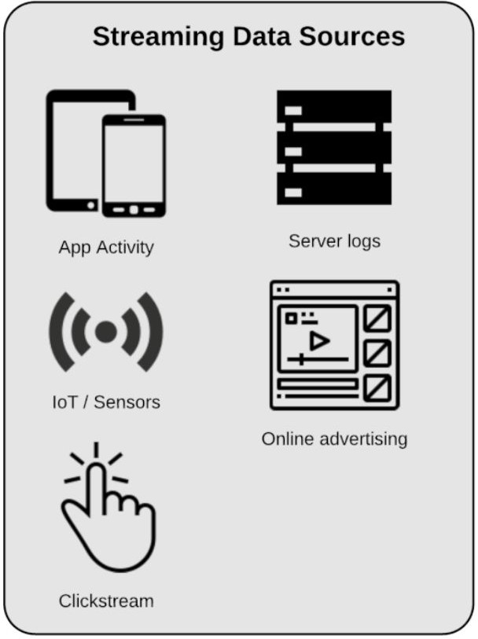
Потоковые данные где их искать.
Датчики IoT
Журналы серверов и логи безопасности
Реклама в режиме реального времени
Передача данных из приложений и веб-сайтов по кликам

Slide 5
Сценарии отказа.

Slide 6
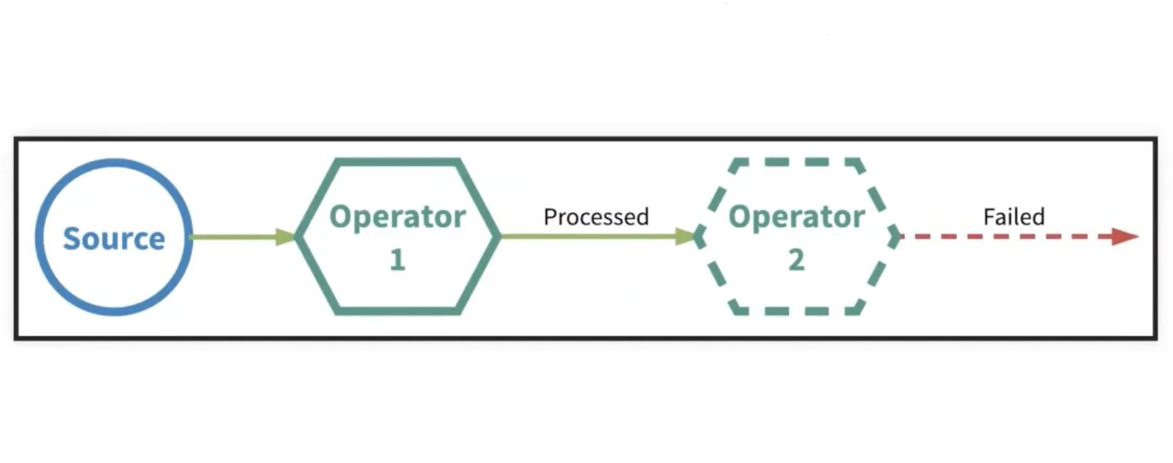
Отказ во время обработки.

Slide 7
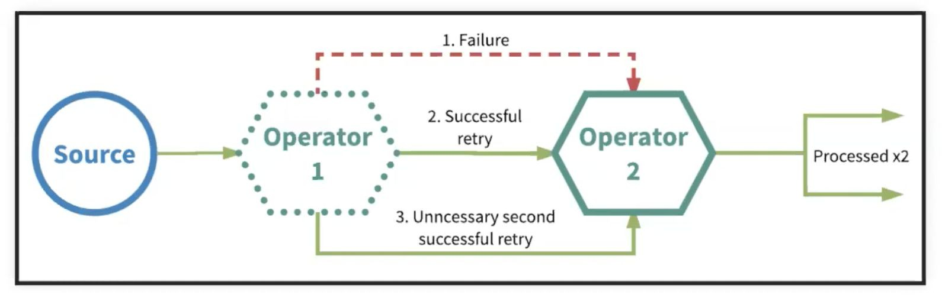
Отказ во время отправки ответа о результатах обработки.

Slide 8
Лямбда архитектура

Slide 9
Лямбда-архитектура
Архитектура обработки данных, предназначенная для обработки больших объемов данных с использованием как пакетных, так и потоковых методов обработки. Этот подход к архитектуре пытается сбалансировать задержку, пропускную способность и отказоустойчивость с помощью пакетной обработки для обеспечения всестороннего и точного представления пакетных данных, одновременно используя потоковую обработку в реальном времени для обеспечения представления онлайновых данных.

Slide 10
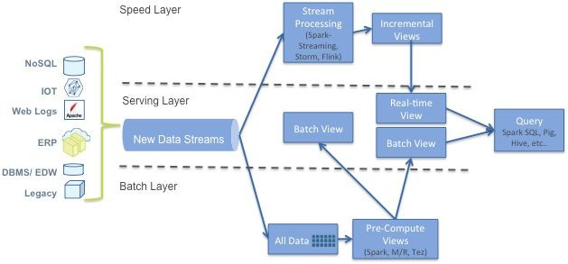

Slide 11
Spark Streaming & DStream

Slide 12
Spark Streaming
Spark Streaming - это расширение основного API Spark, которое обеспечивает масштабируемую, высокопроизводительную и отказоустойчивую потоковую обработку потоков данных в реальном времени. Данные могут быть получены из многих источников, таких как Kafka, Kinesis или TCP-сокеты, и могут быть обработаны с помощью сложных алгоритмов, выраженных с помощью высокоуровневых функций, таких как map, reduce, join и window. Наконец, обработанные данные могут быть перенесены в файловые системы, базы данных и живые информационные панели. Фактически, вы можете применить алгоритмы машинного обучения Spark и обработки графов к потокам данных.

Slide 13
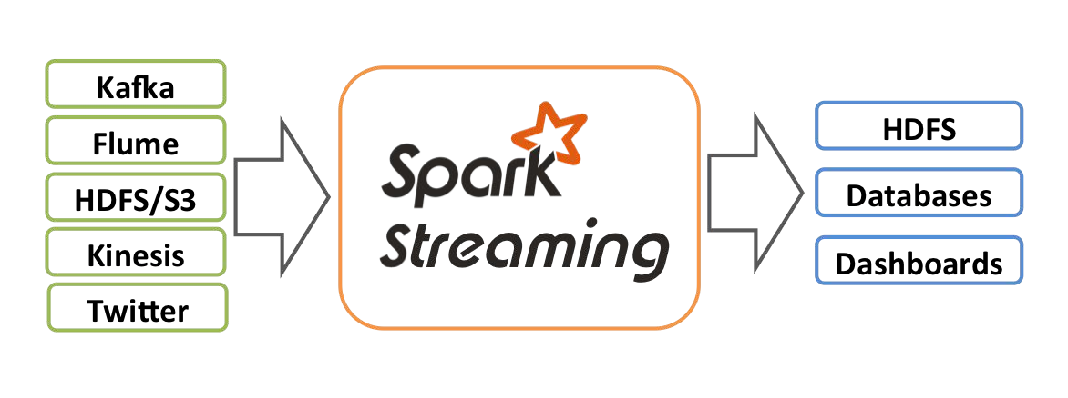
Spark Streaming

Slide 14
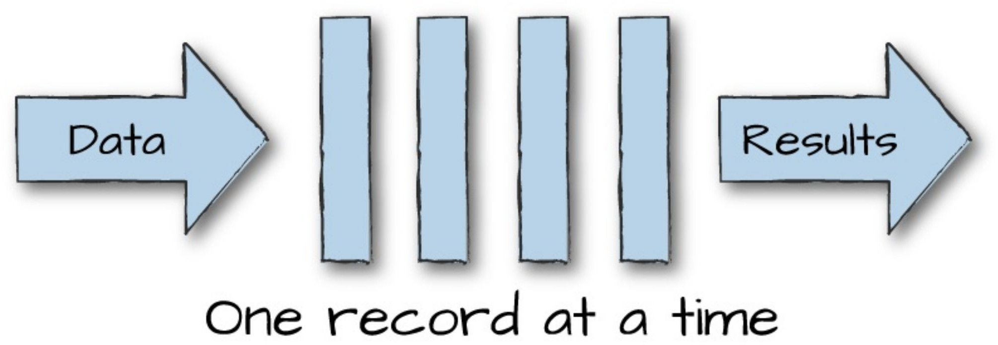
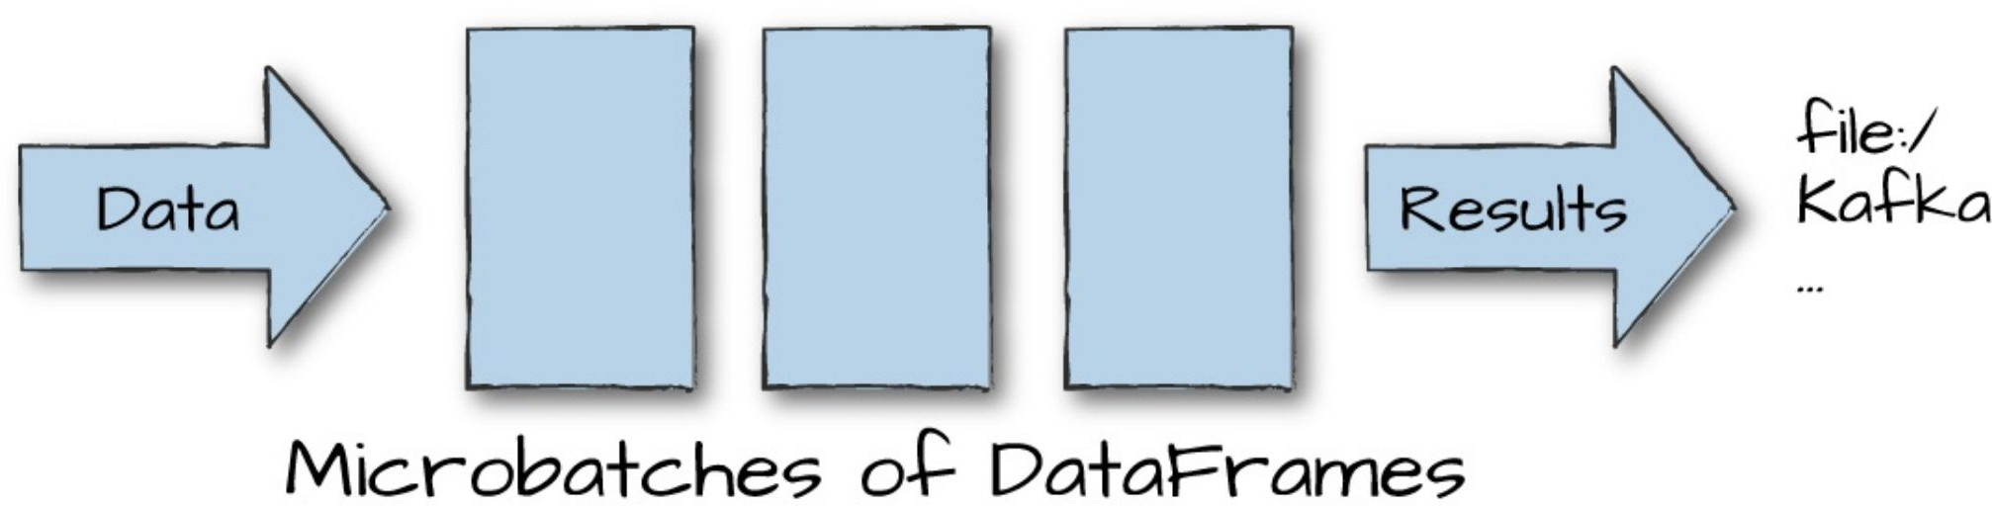

Slide 15
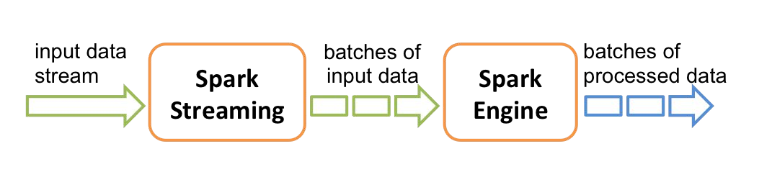
Spark Streaming

Slide 16
DStream
Дискретизированный поток или DStream-это базовая абстракция, предоставляемая Spark Streaming. Он представляет собой непрерывный поток данных, либо входной поток данных, полученный из источника, либо обработанный поток данных, созданный путем преобразования входного потока. Внутренне DStream представлен непрерывной серией RDDS, которая является абстракцией Spark неизменяемого распределенного набора данных (подробнее см. Руководство по программированию Spark). Каждый RDD в потоке содержит данные с определенного интервала, как показано на следующем рисунке.

Slide 17
Fault tolerance levels
У любой системы передачи данных существуют свои уровни надёжности доставки данных:
At-most-once delivery – самый низкий уровень надёжности, который гарантирует, что будет произведено не более одной доставки данных, может приводить к потере данных
At-least-once delivery – более высокий уровень надёжности, который гарантирует, что будет произведена, как минимум одна доставка данных будет выполнена, может приводить к дубляжу данных на стороне приёмника
Exactly-once delivery – самый высокий уровень надёжности, который гарантирует, что данных не будут потеряны и не будут задублированы. Именно такой уровень надёжности гарантирует Spark Streaming.

Slide 18
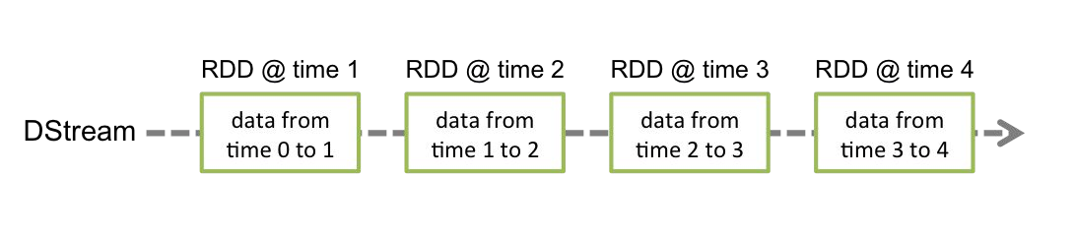
DStream

Slide 19
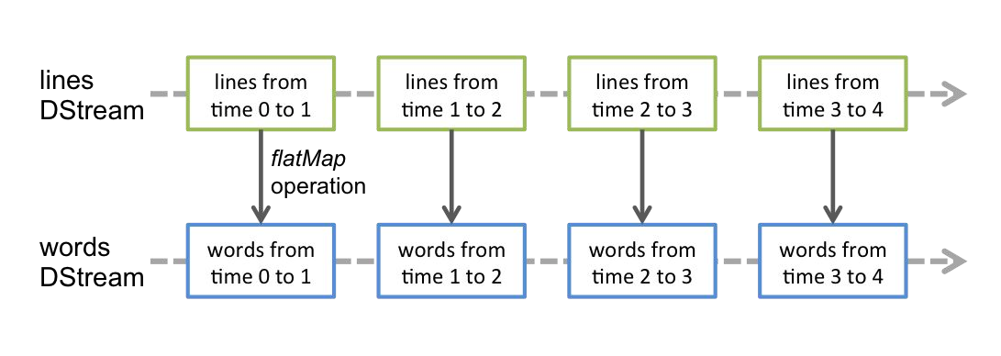
DStream

Slide 20
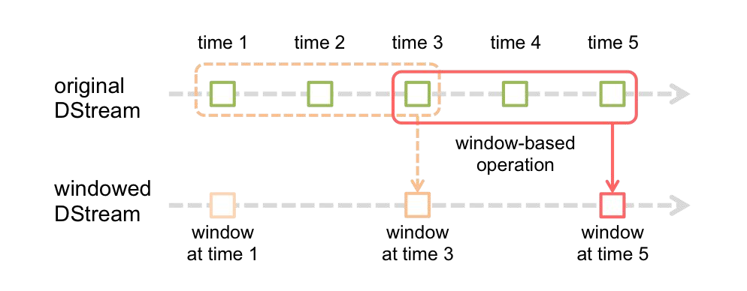
DStream

Slide 21
ML & DStream
Вы также можете легко использовать алгоритмы машинного обучения, предоставляемые MLlib. Прежде всего, существуют алгоритмы потокового машинного обучения (например, потоковая линейная регрессия, Потоковые KMeans и т. Д.), которые могут одновременно учиться на потоковых данных, а также применять модель к потоковым данным. Помимо этого, для гораздо более широкого класса алгоритмов машинного обучения вы можете изучить модель обучения в автономном режиме (то есть с использованием исторических данных), а затем применить модель онлайн к потоковым данным.

Slide 22
Structured streaming & Dataframe

Slide 23
Structured streaming
Ключевая идея структурированной потоковой передачи состоит в том, чтобы рассматривать поток живых данных как таблицу, которая постоянно добавляется. Это приводит к новой модели потоковой обработки, которая очень похожа на модель пакетной обработки. Вы будете выражать свои потоковые вычисления в виде стандартного пакетного запроса, как в статической таблице, а Spark запускает его как инкрементный запрос в неограниченной входной таблице.

Slide 24
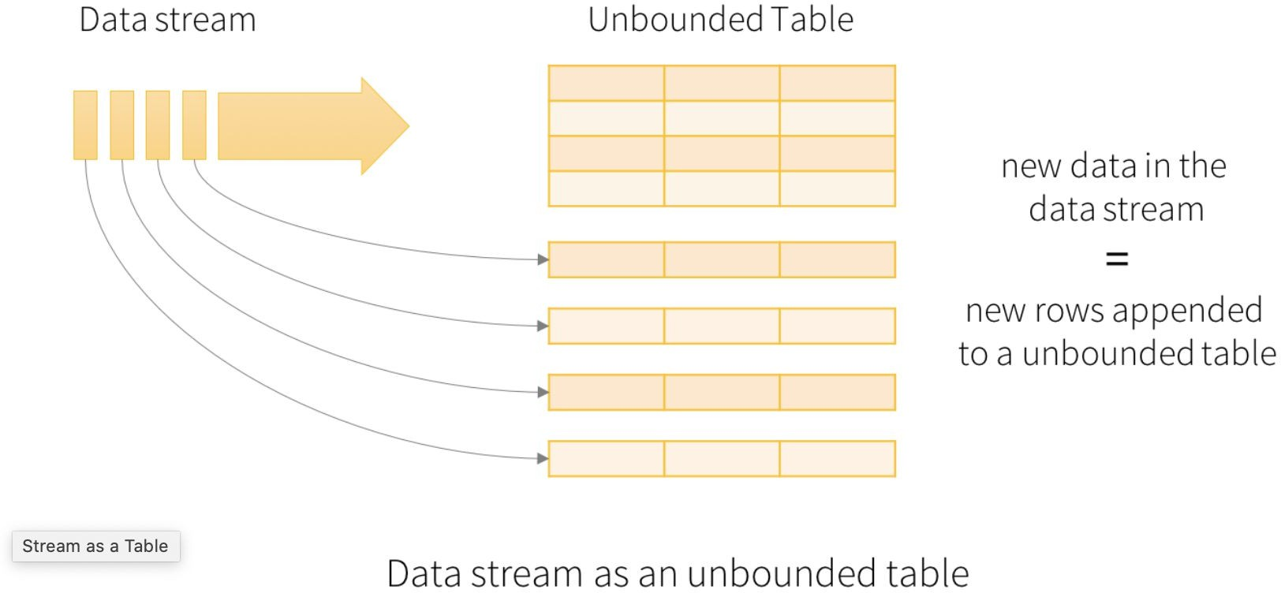

Slide 25
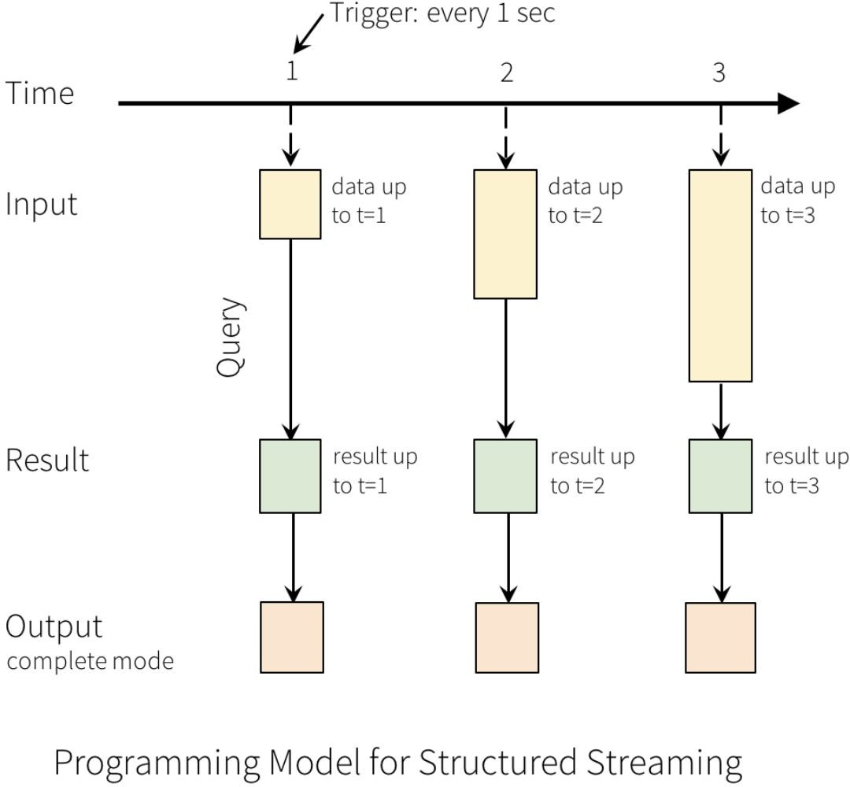

Slide 26
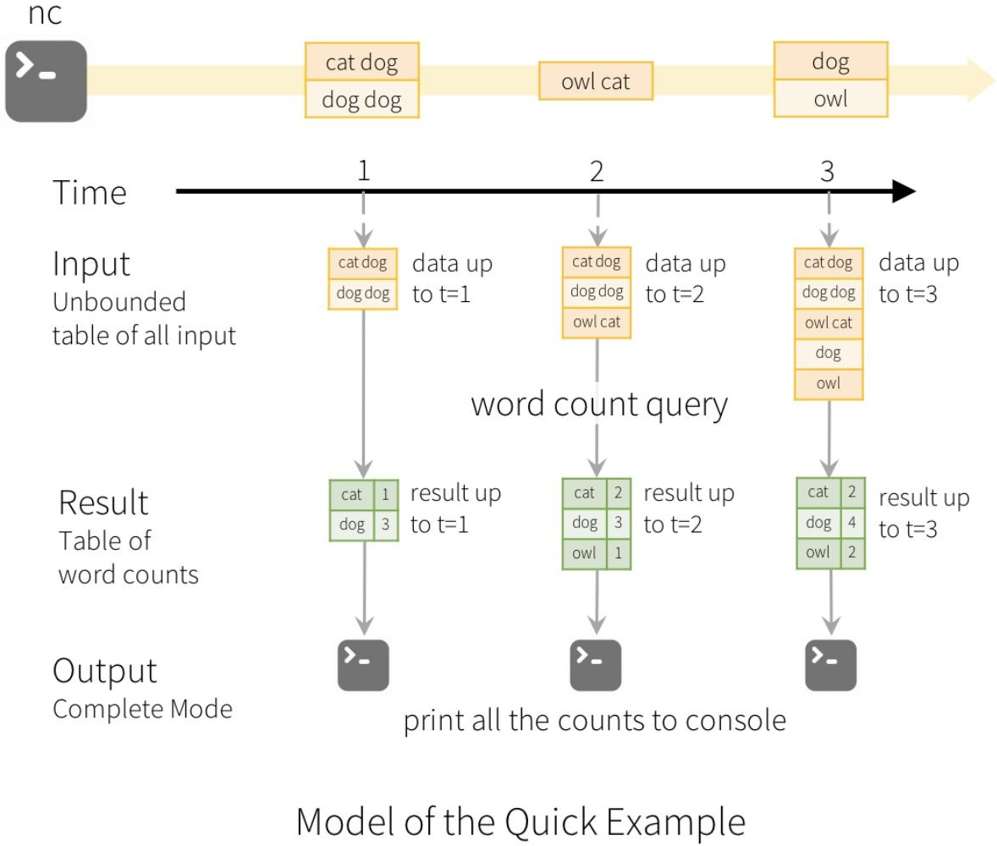

Slide 27
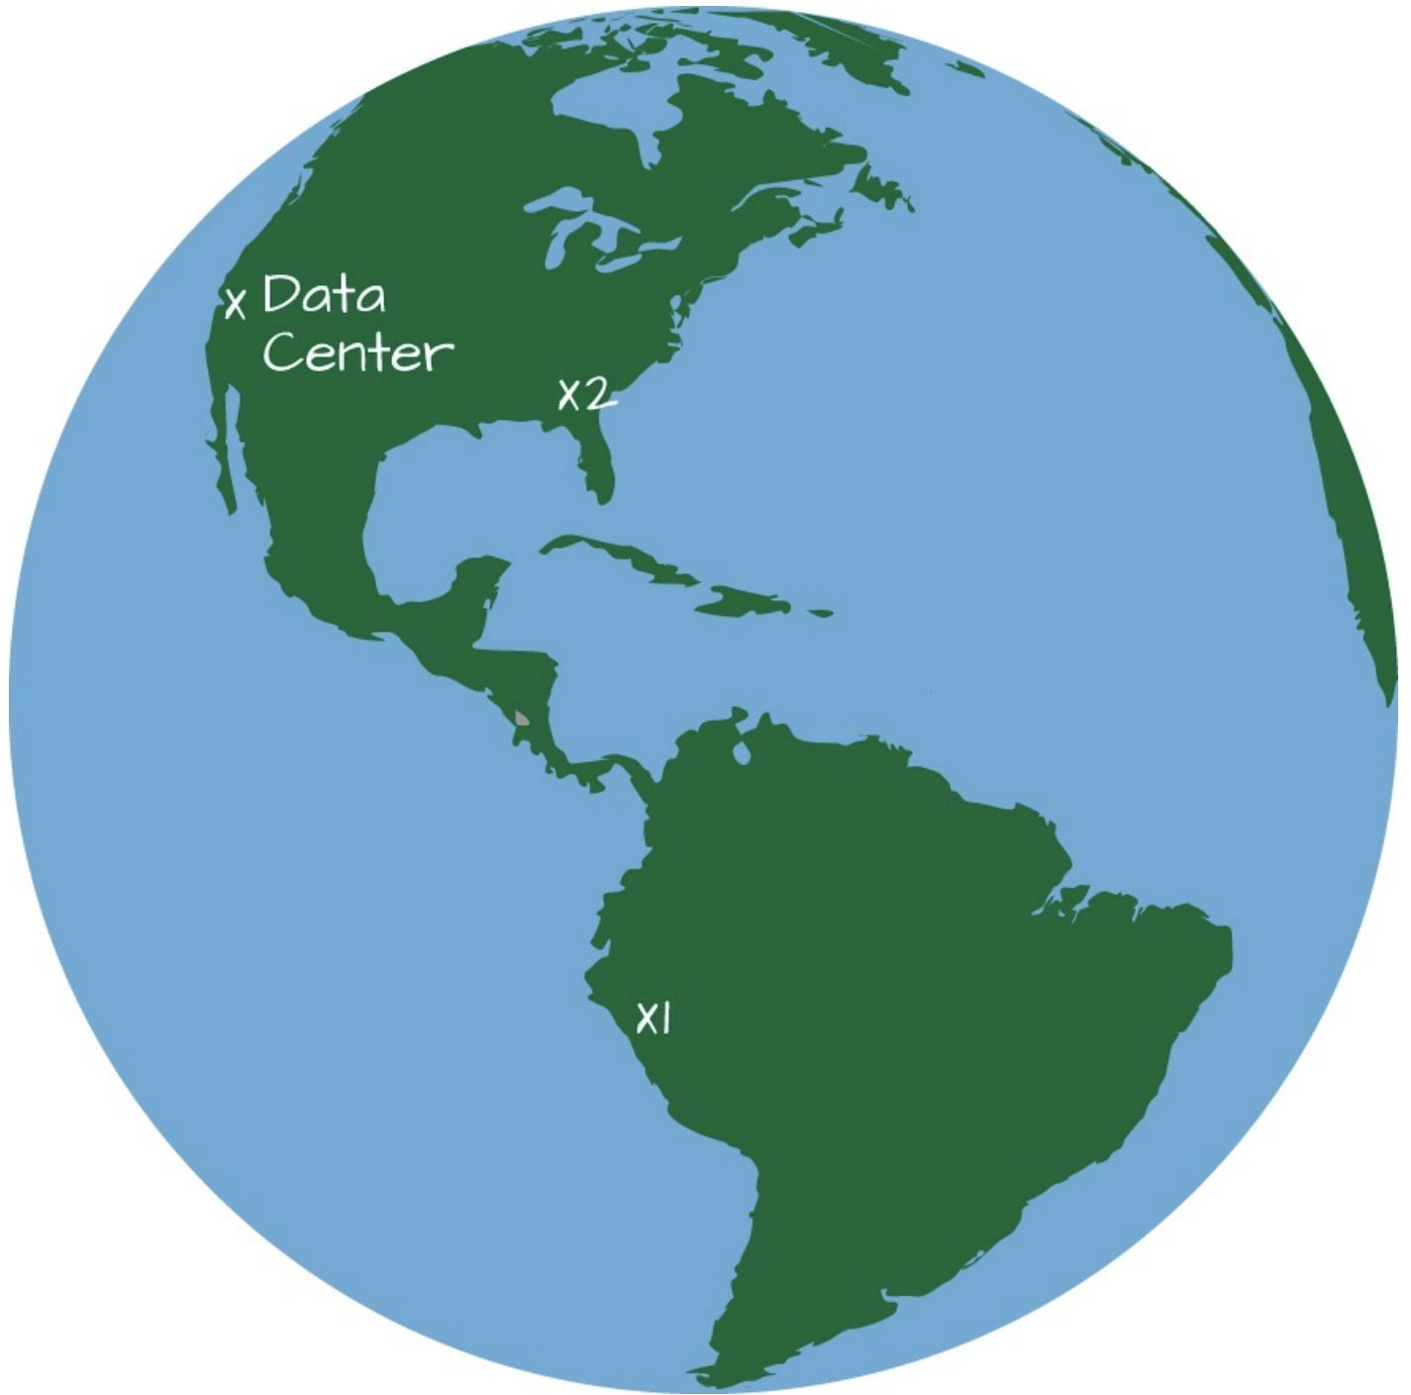
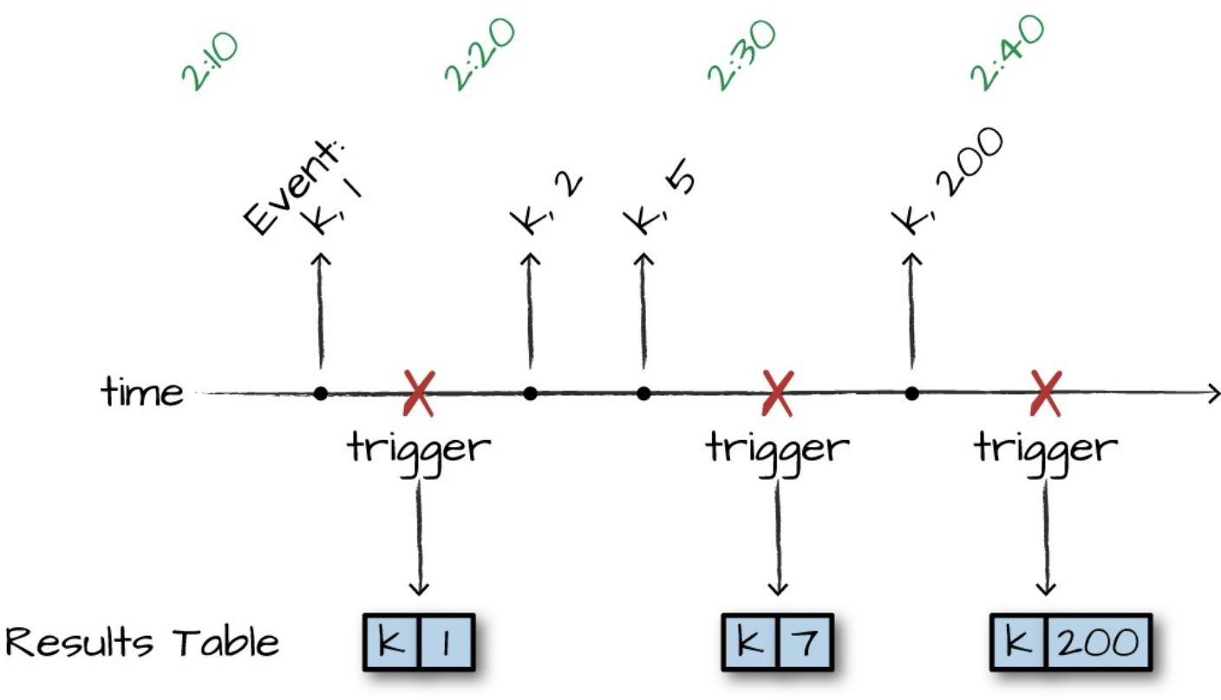

Slide 28
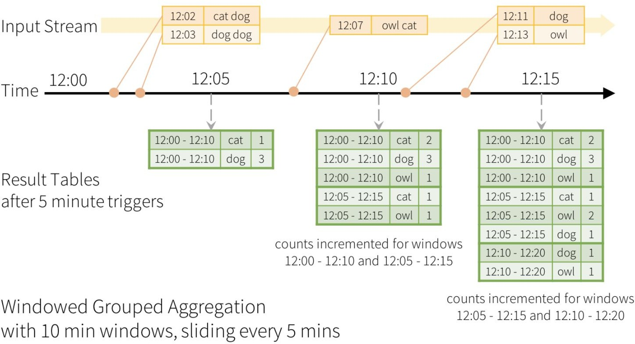

Slide 29
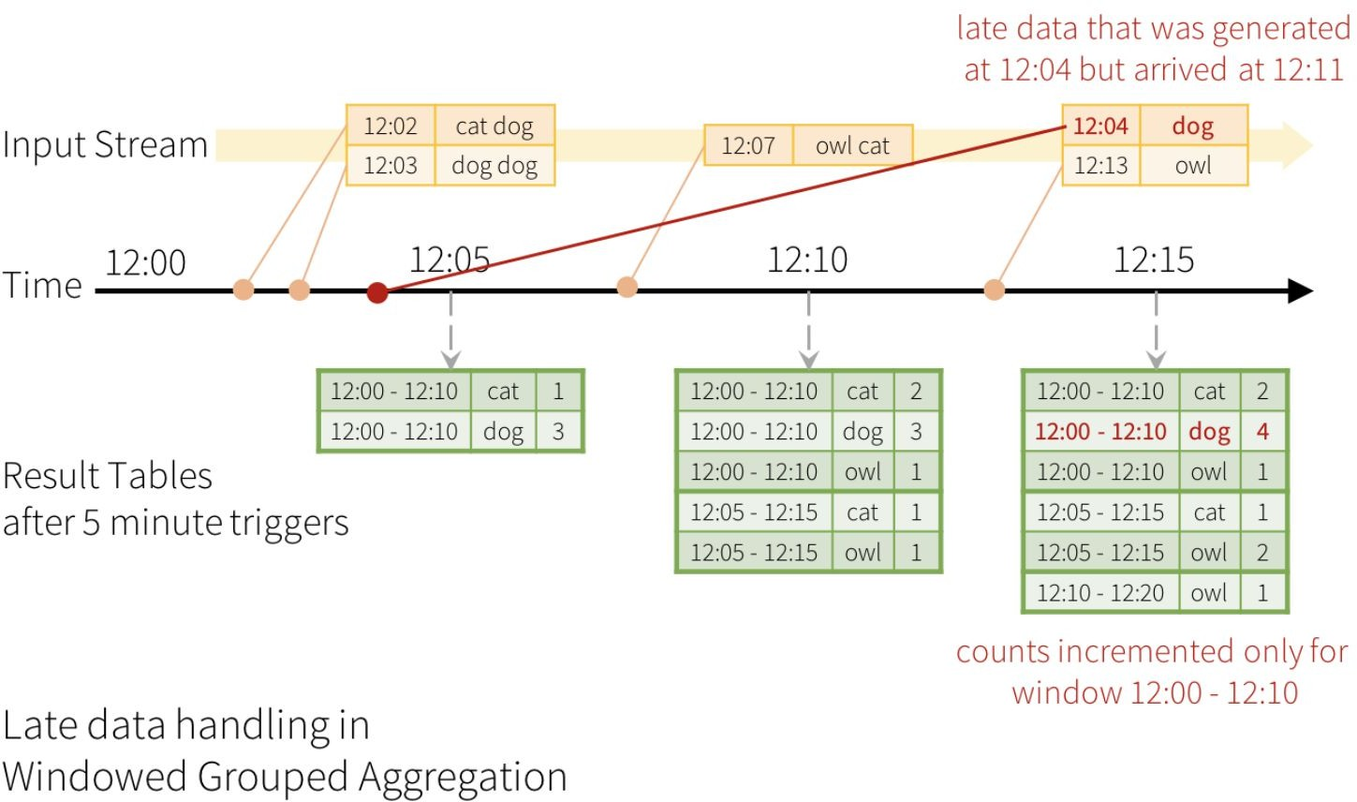

Slide 30
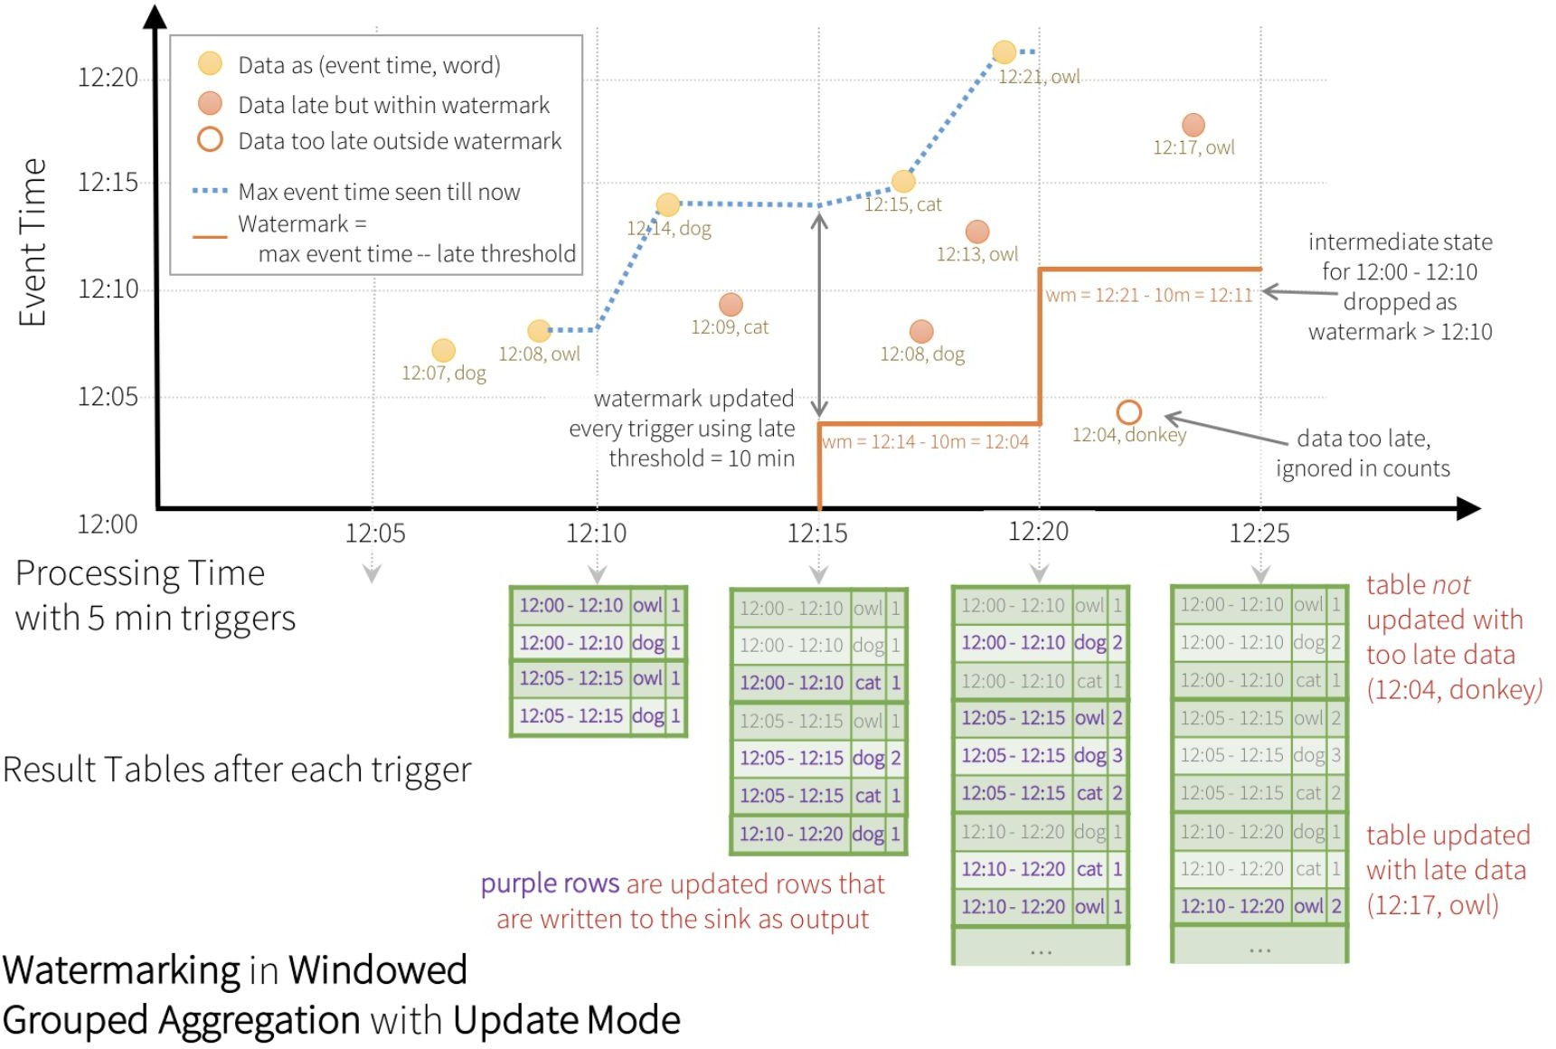

Slide 31
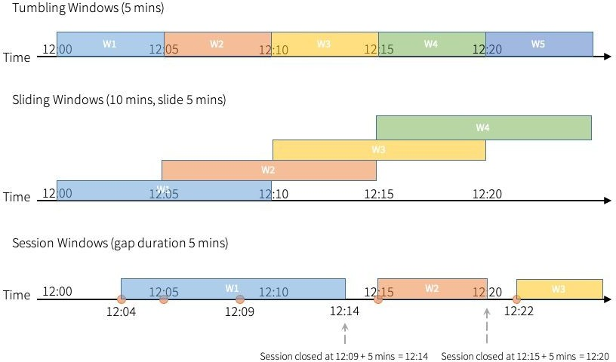
Window Types

